Slide 1
JAVA程序设计功与实践教程
清华大学出版社
内容简介

Slide 2
教材目录
第1章 Java简介
第2章 Java基础
第3章 程序流程控制
第4章 数组
第5章 类和对象
第6章 类和对象的扩展
第7章 Java常用系统类

Slide 3
教材目录
第8章 Java输入输出系统
第9章 GUI图形用户界面
第10章 线程
第11章 网络编程
第12章 Java数据库操作
第13章 J2ME应用程序开发

Slide 4
第1章 Java简介
Java程序设计与实践教程----清华大学出版社

Slide 5
第1章 Java简介
1.1 Java语言简介
1.2 Java平台及主要应用方向
1.3 Java的运行机制及JVM
1.4 Java的相关术语
1.5 Java开发环境的搭建
1.6 Java程序的编写与运行
1.7 Java程序的一些特殊语句
1.8 生成Java文档

Slide 6
教学目标
了解Java的发展历史。
掌握Java的体系结构。
明确JDK、JRE、JVM是含义、作用及其之间的关系。
掌握安装和配置Java开发环境的方法。
能熟练编写并运行简单的Java Application程序。
能熟练编写并运行Applet小应用程序 。

Slide 7
教学重点
Java是一种面向对象程序设计语言
Java语言的发展历史
Java平台及Java的运行机制
Java的相关术语
编写Java程序所用的环境的搭建、编写到运行的过程。

Slide 8


1.1 Java语言简介
猜猜哪个是Java的标志？

Slide 9

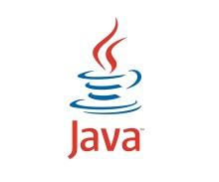

1.1 Java语言简介

Slide 10
1.1 Java语言简介
Java简介：
  一种面向对象的高级编程语言。
  由Sun Microsystems公司于1995年5月推出
  目前Sun公司已经被美国数据软件巨头甲骨文（Oracle）公司收购。
  Java的名字来源于印度尼西亚爪哇岛的英文名称，这个小岛因盛产咖啡而闻名。Java语言中的许多库类名称都与咖啡有关，如JavaBeans(咖啡豆)、NetBeans(网络豆)以及ObjectBeans （对象豆）等等。
  Sun和Java的标识也正是一杯冒着热气的咖啡。
Java起源：
  最初是为TV机顶盒所设计的新语言，最初命名为Oak
  Oak是另外一个注册公司的名字，这个名字不能再用
  后更名为Java。

Slide 11
1.1.1 Java语言发展历史
1995年5月23日，Java语言诞生
1996年1月，第一个JDK-JDK1.0诞生
1996年4月，10个最主要的操作系统供应商申明将在其产品中嵌入JAVA技术
1996年9月，约8.3万个网页应用了JAVA技术来制作
1997年2月18日，JDK1.1发布
1997年4月2日，JavaOne会议召开，参与者逾一万人，创当时全球同类会议规模之纪录

Slide 12
1.1.1 Java语言发展历史
1997年9月，JavaDeveloperConnection社区成员超过十万
1998年2月，JDK1.1被下载超过2,000,000次
1998年12月8日，JAVA2企业平台J2EE发布
1999年6月，SUN公司发布Java的三个版本：标准版、企业版和微型版（J2SE、J2EE、J2ME）
2000年5月8日，JDK1.3发布
2000年5月29日，JDK1.4发布

Slide 13
1.1.1 Java语言发展历史
2001年6月5日：NOKIA宣布，到2003年将出售1亿部支持Java的手机
2001年9月24日：J2EE1.3发布
2002年2月26日：J2SE1.4发布，自此Java的计算能力有了大幅提升
2004年9月30日：J2SE1.5发布，是Java语言的发展史上的又一里程碑事件。为了表示这个版本的重要性，J2SE1.5更名为J2SE5.0
2007年1月：J2SE1.6发布 更名为Java SE 6.0

Slide 14
1.1.2 Java语言特点
JAVA语言的特点：
简单性
Java语言比C++语言更为简洁，它扬弃了C/C++语言中的运算符重载、多重继承、指针、预处理、标题文件、结构、联合、多维数组、模板等功能。
面向对象
面向对象的原则是把数据和对该数据的操作都封装在一个类中，在程序设计时要考虑多个对象及其相互间的关系。面向对象的好处是实现代码的重复使用。

Slide 15
1.1.2 Java语言特点
JAVA语言的特点：
分布式
Java语言是一种面向网络的编程语言，用户若想访问其他对象，可以通过Java语言所提供的类库对TCP/IP协议进行处理，然后用户即可通过URL地址在网络上很方便地实现分布式操作。
健壮性
Java语言的健壮性在于具有较强的异常处理机制，对程序错误检查工作不仅是在编译时进行，在运行时仍会再次进行，Java语言的程序即使是出现了错误，也不会因此而导致系统崩溃。

Slide 16
1.1.2 Java语言特点
JAVA语言的特点：
解释性
Java语言之所以具有解释特性，是由于Java语言编写的程序在完成编译后生成的是Java字节码，并非CPU机器码。然后，通过留驻在机器上的Java语言运行环境——Java虚拟机（JVM）将所生成的字节码翻译成具体的CPU机器指令。所以，Java语言具有对程序只需编写一次，在任何平台都可以运行的特点。

Slide 17
1.1.2 Java语言特点
JAVA语言的特点：
安全性
由于Java语言是一种网络编程语言，不支持指针，因此有效地避免了程序自身以外空间的内存崩溃，避免用户通过网络对主机文件、文件系统进行读写。
平台无关性
由Java语言程序经编译后生成的应用程序不用经过任何的修改就可以在不同的软、硬件平台上运行，这就是Java语言的平台无关性。

Slide 18
1.1.2 Java语言特点
JAVA语言的特点：
可移植性
Java语言的平台无关性，成为了Java语言应用程序方便地移植到网络上不同机器的良好基础，使得Java语言应用程序在已配备了Java语言解释及运行环境的任一台机器上运行是可行的。
可扩展性
由于Java语言是一种基于C++的编程语言，它们之间有很多相似性，便于扩展。当然，Java语言的可扩展性还体现在：Java语言可以把内部的方法映射成软件库所定义的功能，且可以动态地与虚拟机链接。

Slide 19
1.1.2 Java语言特点
JAVA语言的特点：
高性能
Java语言的字节码经过了周详地设计，在采用Java技术将字节码直接转换成高性能的本机代码变得相对容易，因此，Java语言程序在非常低档的CPU上仍能顺利地进行，而其他的解释执行系统（如：BASIC）就则变得相对困难。

Slide 20
1.1.2 Java语言特点
JAVA语言的特点：
多线程
Java语言本身提供了一个Thread类和一组内置的方法，它负责生成线程、执行线程或者查看线程的执行状态。所以程序员要设计多线程程序时，只要继承上述的那个类和调用相应的方法就可以解决了，从而也提高了程序执行的效率。
动态性
Java语言的动态性，即可以在本地或网上动态地加载类，或者说在程序的执行过程中可以随意地增加新方法、实例变量等。

Slide 21
1.2 Java平台及主要应用方向
Java三个平台架构
（1）Java SE(Java Platform，Standard Edition)：允许开发和部署在桌面、服务器、嵌入式环境和实时环境中使用的 Java 应用程序。
（2）Java EE(Java Platform，Enterprise Edition)：企业版本帮助开发和部署可移植、健壮、可伸缩且安全的服务器端 Java 应用程序。Java EE 是在 Java SE 的基础上构建的
（3）Java ME(Java Platform，Micro Edition)：为在移动设备和嵌入式设备（比如手机、PDA、电视机顶盒和打印机）上运行的应用程序提供一个健壮且灵活的环境。

Slide 22
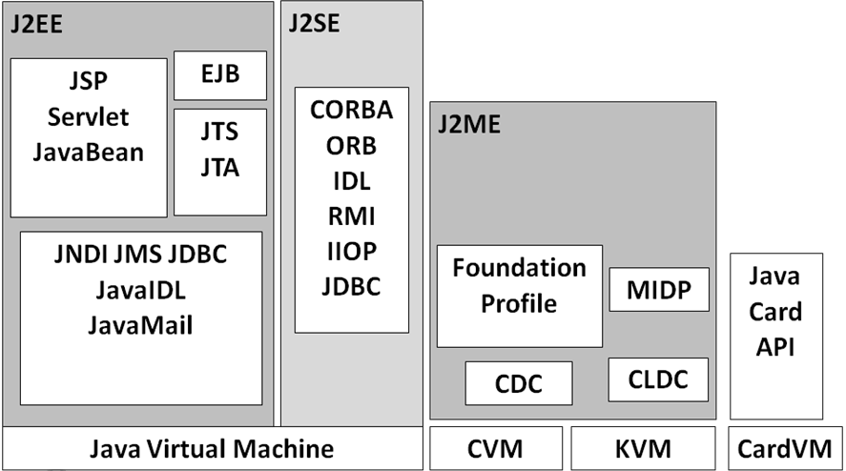
1.2 Java平台及主要应用方向
图1-1 三种技术的关系示意图

Slide 23
1.2 Java平台及主要应用方向
使用Java开发的主要领域有以下几方面。
（1）Web页面动态设计、网站管理和交互操作等基于互联网的应用。
（2）嵌入式系统的开发与应用。
（3）交互式、可视化图形软件的开发。
（4）分布式计算系统的开发与应用。
（5）电子商务系统的开发与应用。
（6）多媒体系统的设计与实现。

Slide 24
1.2 Java平台及主要应用方向
JAVA资格认证
SCJP : Sun公司对Java平台的程序员认证
SCJD : Sun公司对Java平台的开发者认证
SCEA ：Sun公司对J2EE技术的企业架构师认证

Slide 25
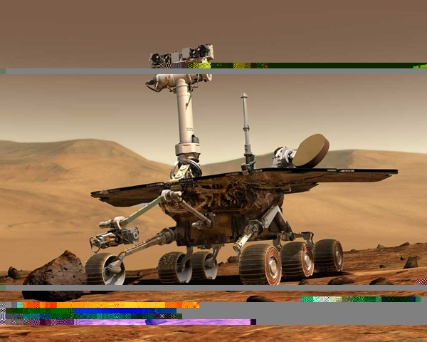
Java功能
Java能干什么？

Slide 26

Java功能
Java能干什么？

Slide 27
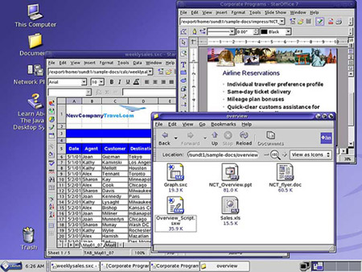
Java功能
Java能干什么？

Slide 28
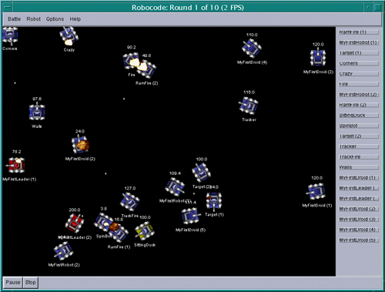
Java功能
Java能干什么？

Slide 29
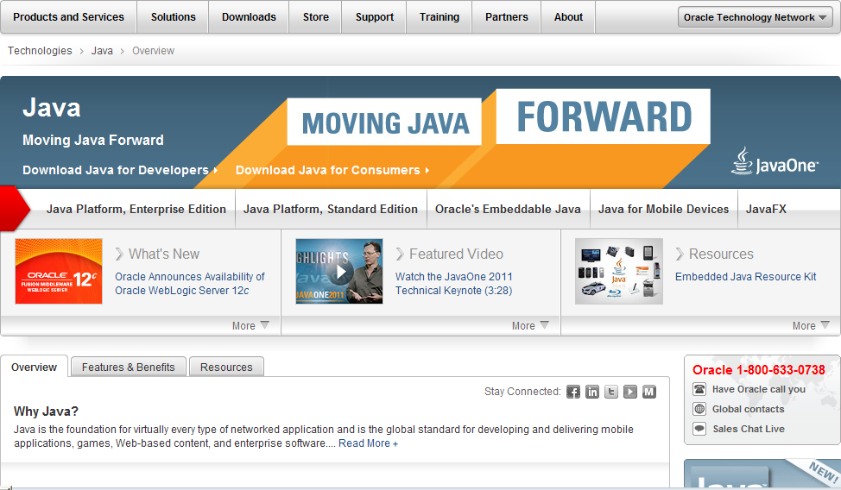
Java能干什么？更多请参看http://www.oracle.com

Slide 30
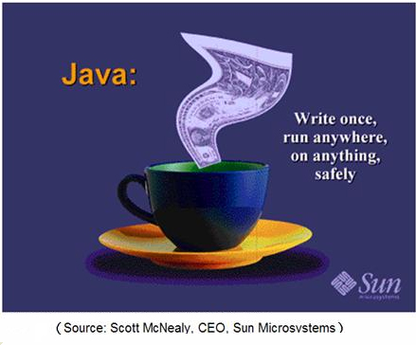
Java功能
Java能干什么？

Slide 31
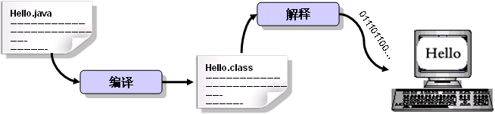
1.3 Java的运行机制及JVM
Java是编译型和解释型两种类型的集合
图1-2 Java程序的运行机制

Slide 32
1.3 Java的运行机制及JVM
Java程序执行阶段：
（1）编写Java源文件（文件扩展名为.java） ：
  文字编辑软件（例如记事本、写字板、UltraEdit等）
  集成开发环境（JCreater、Eclipse、MyEclipse等）
（2）编译：
  将.java文件生成一个同名.class文件
（3）解释：
  将.class的字节码文件转变为由0和1组成的二进制指令并执行。

Slide 33
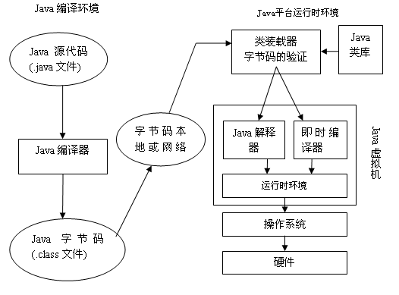
1.3 Java的运行机制及JVM
因在WEB应用中JSP文件需转换成Servlet，这个Servlet文件还需编译成可在JRE上执行的class文件，因此在Java虚拟机中要有即时编译器。
图1-3 Java程序的运行机制

Slide 34
1.3 Java的运行机制及JVM
Java虚拟机（Java Virtual Machine—JVM）：
  JVM是在由软件或硬件模拟的计算机
  class文件在JVM上运行
  可实现Java程序的跨平台运行，即运行的操作平台各不相同。
  Java虚拟机与Java解释器的区别：
    Java虚拟机：读取并处理经编译过的、与平台无关的字节码class文件
    Java解释器：负责将Java虚拟机的代码在特定的平台上运行

Slide 35
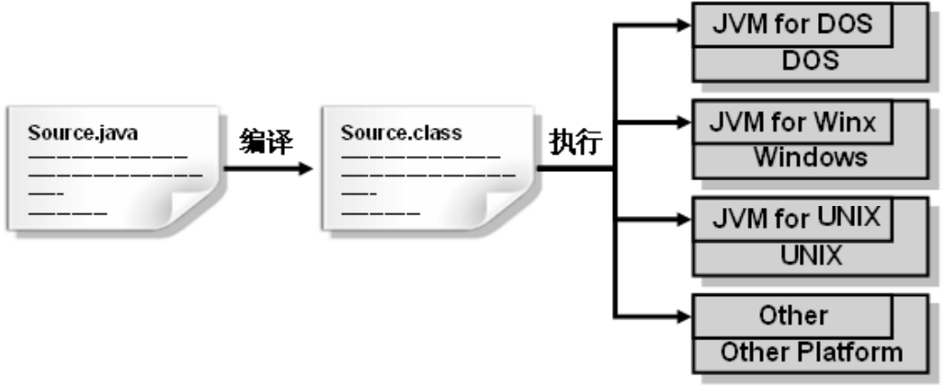
1.3 Java的运行机制及JVM
图1-4 JVM基本原理

Slide 36
Java各组件功能概述
应用程序
Java编程语言
Java类文件
Java运行时环境
Java API
Java虚拟机
操作系统（Windows、Unix等）

Slide 37
.java java源程序文件
编译
.class 二进制字节码文件
解释
Java虚拟机（JVM)
本地计算机系统
Java的工作方式示意图

Slide 38
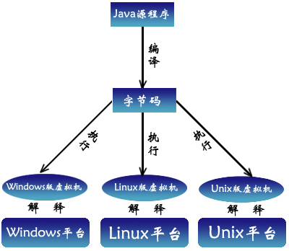
Java程序通过虚拟机实现跨平台

Slide 39
1.4 Java的相关术语
1. JDK
JDK — java developer’s kit （java开发工具包） ，JDK 包含JVM和其他工具，以及所有的API和相关文件。JDK 是java 技术的旧名（1999/11以前）， JDK1.6 是现在所用版本。
Java 2 — Java 2 Platform
J2 SDK –java技术的新名称
SDK — Software Development Kit

Slide 40
1.4 Java的相关术语
1.JDK
JDK（Java Development Kit） 称为Java开发包或Java开发工具，是一个写Java的Applet小程序和应用程序的程序开发环境。JDK 是整个Java的核心，包括了Java运行环境（Java Runtime Envirnment），一些Java工具和Java的核心类库（Java API）。

Slide 41
1.4 Java的相关术语
作为JDK实用程序，工具库中有七种主要程序。
  （1）javac：Java编译器，将.java源代码文件转换成.class字节码文件。
  （2）java：Java解释器，直接解释执行Java字节码文件，即application 。
  （3）appletviewer：小应用程序浏览器，一种执行HTML文件上的Java应用小程序的Java浏览器，即Applet 。

Slide 42
1.4 Java的相关术语
（4）javadoc：根据Java源码及说明语句生成HTML文档。
（5）jdb：Java调试器，可以逐行执行程序，设置断点和检查变量。
（6）javah：产生可以调用Java过程的C过程，或建立能被Java程序调用的C过程的头文件。
（7）javap：Java反汇编器，显示编译类文件中的可访问功能和数据，同时显示字节代码含义。

Slide 43
1.4 Java的相关术语
2. JVM、JRE
JVM （Java virtual machine）：Java 虚拟机，将 java 字节码程序翻译成机器语言,然后由计算机执行。JVM 没有其他相关的文件。JVM 本身不足以支持java application和applet的运行。
JRE ： java 运行环境 。JRE 是由JVM 和 java platform 核心类以及相关支撑文件组成。

Slide 44
1.4 Java的相关术语
JVM、JRE及JDK的关系图
开发工具和第三方类库
图形界面类库（如Swing类库、AWT类库）
Java基础类库
JDK
JRE
Java虚拟机（JVM）
操作系统（如Windows）

Slide 45
1.4 Java的相关术语
JVM plus all APIs, compilers ,tools, and documentation (what you need in order to write java technology programs).
J2 SDK
JRE
JVM
JVM plus basic APIs (what you need to distribute to people who will run your Java programs)

Slide 46
1.4 Java的相关术语
3. API
API（Application programming interface ）：
  API 是rules(syntax) ——在java技术中如何编程。
  API包括数百个类——公司预先编好的代码，可以在编程中充分利用它们的功能。.

Slide 47
1.5 Java开发环境的搭建
  1．获取JDK开发工具包
  （1）打开IE浏览器输入http://www.oracle.com/technetwork/java/javase/downloads/index.html，打开甲骨文官方网站下载主页，单击Java下载按钮。
  （2）单击 “jdk-7u3-windows-i586.exe”文件名，即可下载jdk-7u3-windows-i586.exe可执行文件。

Slide 48
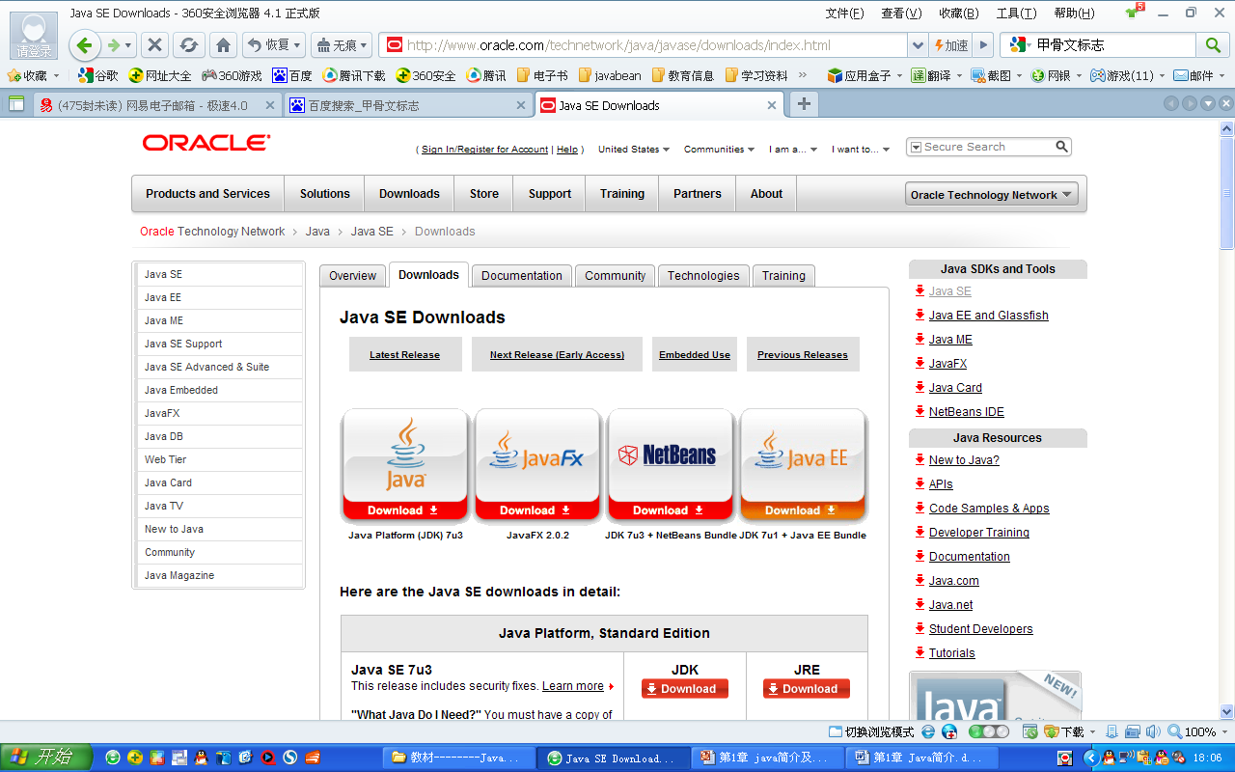

Slide 49
1.5 Java开发环境的搭建
  2．安装JDK步骤：
  （1）双击jdk-7u3-windows-i586.exe文件，打开【许可协议】对话框，单击【接受】按钮，打开【自定义安装】对话框。
  （2）在【自定义安装】对话框中可以更改文件的安装路径以及选择是否安装某些组件。
  （3）单击【下一步】按钮开始进行安装。
  （4）JDK类库安装完成后，会提示安装JRE运行环境。单击【更改】按钮可以更改JRE的安装路径，单击【取消】按钮可以取消JRE的安装。单击【下一步】按钮进入JRE的安装。
  （5）安装结束后，若要进行产品注册则单击【产品注册信息】进入甲骨文官方网站完成，否则直接单击【完成】按钮完成JDK的安装。

Slide 50
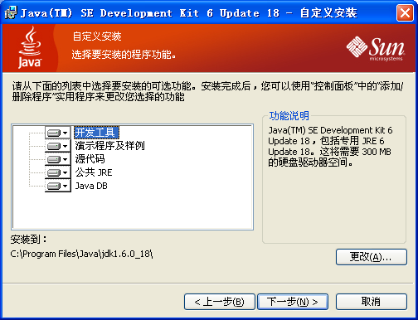
1.5 Java开发环境的搭建

Slide 51
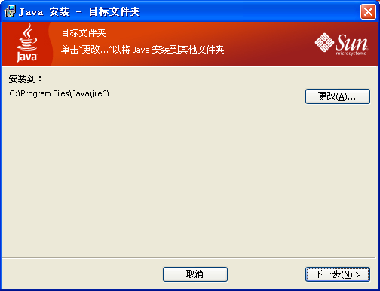
1.5 Java开发环境的搭建

Slide 52
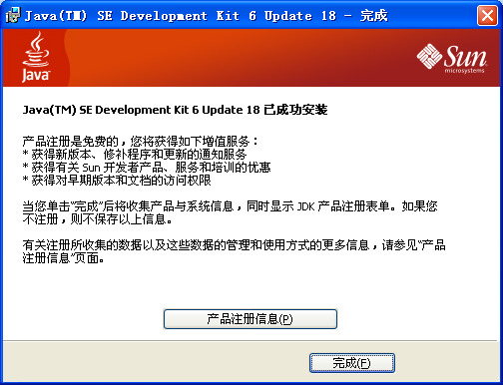
1.5 Java开发环境的搭建

Slide 53
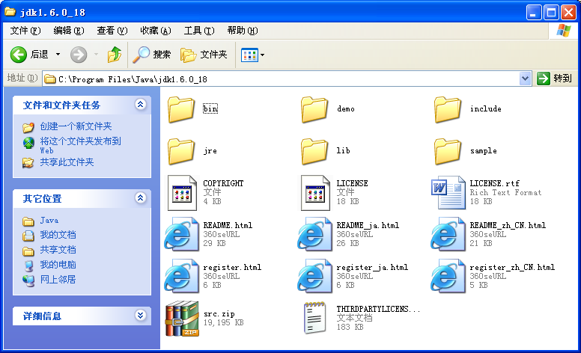
1.5 Java开发环境的搭建

Slide 54
1.5 Java开发环境的搭建
3. JDK的目录结构
可执行文件所使用的库文件
Java运行时间
编译器/解释器及其他可执行文件
子目录包括演示代码
用于本地代码的C头文件
JNLP示例
JDK1.6.0
bin
demo
include
sample
jre
lib
bin
lib

Slide 55
1.5 Java开发环境的搭建
4. JDK的环境配置
JAVA_HOME
CLASSPATH: %JAVA_HOME%\lib\dt.jar;
%JAVA_HOME%\lib\tools.jar;
.;
PATH: %JAVA_HOME%\bin;
检测安装配置是否成功
  打开命令提示符窗口，输入“javac”命令
演示环境变量的配置

Slide 56
1.5 Java开发环境的搭建
MyEclipse企业级工作平台是对Eclipse IDE的扩展，利用它用户可以在数据库和J2EE的开发、发布以及应用程序服务器的整合方面极大的提高工作效率。
MyEclipse是功能丰富的J2EE集成开发环境，包括了完备的编码、调试、测试和发布功能，完整支持HTML，CSS，JavaScript，JSP，Struts，Hibernate、SQL等。
简单而言，MyEclipse是Eclipse的插件
当前较为流行的是MyEclipse 8.5版本
演示软件安装过程

Slide 57
1.6 Java程序的编写与运行
1. 显示已知文件类型的扩展名
双击桌面上的【我的电脑】图标，单击菜单【工具】|【文件夹选项…】命令打开【文件夹选项】对话框。选择【查看】选项卡，取消“隐藏已知文件类型的扩展名”复选框的选中状态
区分出来Hello.txt、Hello.java、Hello.class这些不同的文件类型

Slide 58
1.6 Java程序的编写与运行
2. 编写Java程序
Application程序基本结构
由一个或多个“类”组成。
必须有一个“类”定义了main() 方法,该方法是自动执行的类方法，是Java应用运行的起始点。而这个类也就称之为“主类”。
HelloApplication.java
public class HelloApplication {
public static void main(String args[]) {
System.out.println("Hello, Java world! ");
}
}

Slide 59
1.6 Java程序的编写与运行
2. 编写Java程序
public class Welcome {
public static void main(String[] args) {
System.out.println("***********************");
System.out.println("*Welcom to java World!*");
System.out.println("***********************");
}
}

Slide 60
1.6 Java程序的编写与运行
注意事项
（1）源文件的名称一定要和类的名称保持一致。Java程序的类名称是指class关键词（Keyword）后的名称，就本例而言类名即为“Welcome”。
（2）源文件的扩展名必须为java。
（3）Java语言区分大小写。在Java程序中，System和system是两个不一样的名称。
（4）空格只能是半角空格符或是Tab字符。其他字符如小括号、双引号等均要求为英文字符。
（5）一个.java源文件中可以包含多个类，但只能有一个public类，且源文件名一定要与public类名相同。

Slide 61
1.6 Java程序的编写与运行
3. Application程序编译与执行
编译 — javac：产生Welcome.class 文件
javac Welcome.java
解释执行 — java由一个或多个“类”组成。
java Welcome （隐含.class文件）
Java程序文件
  源文件名要与主类名同名（包括大小写）
  一个类产生一个.class文件

Slide 62

1.6 Java程序的编写与运行
4. 运行Java程序
Application：
  “Java应用”
  是可以独立运行的Java程序。
  由Java解释器控制执行。
演示程序编写及执行

Slide 63
1.6 Java程序的编写与运行
5. 编写JavaApplet程序
import java.awt.Graphics;
import java.applet.Applet;
public class WelcomeApplet extends Applet{
public void paint(final Graphics g){
g.drawLine(0, 0, 200, 200);
}
}

Slide 64
1.6 Java程序的编写与运行
5. 编写JavaApplet程序
<html>
<body>
<applet code=WelcomeApplet.class width=200 height=100 >
</applet>
</body>
</html>

Slide 65
1.6 Java程序的编写与运行
6. 运行JavaApplet程序
Applet ：
  “Java小程序”
  不能独立运行，而是被嵌入到Web页中。
  由Java兼容浏览器控制执行。
D:\> javac HelloApplet.java
D:\> appletviewer index.html
演示程序编写及执行

Slide 66
1.6 Java程序的编写与运行
7. 使用MyEclipse运行Java程序
启动MyEclipse 6.5
  单击【开始】|【所有程序】|【MyEclipse】|【MyEclipse 8.5】命令启动MyEclipse
新建Java项目
  选择【File】|【New】|【Java Project】命令，打开【New Java Project】对话框
新建Java类
  选择菜单【File】|【Class】命令
输入代码
运行程序

Slide 67
1.7 Java程序的一些特殊语句
1. 输出语句
System.out.print(x)：将以x对应的数据类型所允许的最大数字位数打印输出
例如：
double x=10000.0/3.0;
System.out.print(x);
结果会打印出：3333.3333333333333

Slide 68
1.7 Java程序的一些特殊语句
1. 输出语句
printf方法：JDK5.0沿用C语言中输出函数进行输出。
例如
System.out.printf(“%8.2f”,x);
设置8个字符的宽度和小数点后两位的精度打印x。也就是说，打印输出一个空格和7个字符，结果为：
3333．33

Slide 69
转换符 | 类型 | 举例
d | 十进制整数 | 159
x | 十六进制整数 | 9f
o | 八进制整数 | 237
f | 定点浮点数 | 15.9
e | 指数浮点数 | 1.59e+01
g | 通用浮点数(e和f中较短的)
a | 十六进制浮点 | 0x1.fccdp3
s | 字符串 | Hello
c | 字符 | H
b | 布尔 | true
h | 散列码 | 42628b2
tx | 日期时间
% | 百分号 | %
n | 与平台有关的行分隔符

Slide 70
1.7 Java程序的一些特殊语句
2.注释语句
注释:是为源程序增加必要的解释说明的内容，其目的是提高程序的可读性，书写注释是编写程序的良好习惯。
Java中有三种形式的注释：
  // 注释部分 （单行）
  /* 注释部分 */ （多行）
  /** 注释部分 */ （多行）

Slide 71
1.7 Java程序的一些特殊语句
2.注释语句
段落注释:
  /* this is a comment */
  或
  /* that continues
  * across lines
  */
这些注释由/*开始，用*/表示结束，可以跨越很多行。通常用于提供文件、方法、数据结构等意义与用途的说明，或者算法的描述。

Slide 72
1.7 Java程序的一些特殊语句
2.注释语句
单行注释:
  类似于C++的注释风格。它由//开始，一直到本行结束。
  例如：
// this is a comment that continues across lines
  单行注释主要用于程序中需要简短说明的地方。

Slide 73
1.7 Java程序的一些特殊语句
2.注释语句
文档注释:
  /** Class Name: MyClass
  Author:michale Ma
  Version:1.0
  Date:apr 16 2010
  This is the first java applet!
  */
文档注释用符号/**开始，以*/结束。功能是生成程序的文档信息，可出现在每一个类或接口声明的前面，也可出现在方法、构造方法或字段声明的前面。文档注释可以注释若干行，并写入javadoc文档。

Slide 74
1.7 Java程序的一些特殊语句
2. 注释语句
注释文档根据它所注释的内容，分成三类：变量，方法和类。
  类的注释一定要出现在类定义的前面；
  变量注释要出现在变量定义的前面；
  而方法注释则要出现在方法定义的前面。
  注释和定义之间在不能有任何东西

Slide 75
1.7 Java程序的一些特殊语句
例如：
  /** A class comment */
  public class doctest {
  /** A variable comment */
  public int I;
  /** A method comment */
  public void f( ) {…}
  }

Slide 76
1.8 生成Java文档
Java 文档: 由一些HTML文件组织起来的，在 甲骨文官方网站上可以下载它们的压缩包。
打开Java API文档后，可以看到如图所示的内容。该HTML格式的文档包含了许多超级链接。

Slide 77
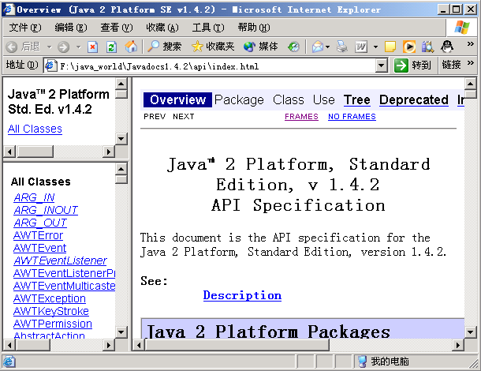
1.8 生成Java文档

Slide 78
1.8 生成Java文档
javadoc工具：Java系统提供的可根据程序结构自动产生注释文档。
javadoc.exe工具存在于JDK的bin目录下，使用 javadoc 将读取.java 源文件中的文档注释，并按照一定的规则与 Java 源程序一起进行编译，生成文档。
所输出的文件是HTML格式的，可以通过Web浏览器查看。

Slide 79
【例1-3】 用javadoc生成下面程序HelloDate.java的文档。
//HelloDate.java
import java.util.*;
/** 引自Thinking in Java的实例程序
* Displays a string and today's date.
* @author Bruce Eckel
* @author www.MindView.net
* @version 4.0
*/
public class HelloDate {
/** Entry point to class & application.
* @param args array of string arguments
* @throws exceptions No exceptions thrown
*/
public static void main(String[] args) {
System.out.println("Hello, it's: ");
System.out.println(new Date());
}
} /* Output: (55% match)
Hello, it's:
Thu Dec 16 10:04:15 CST 2010
*/

Slide 80
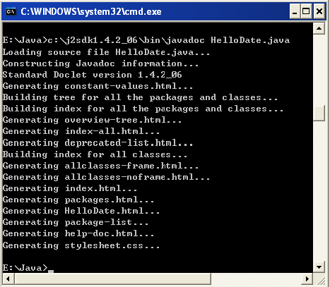
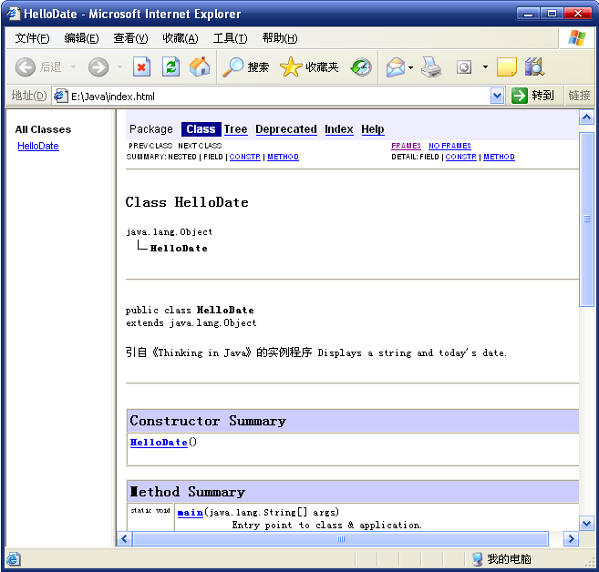
1.8 生成Java文档
程序运行结果如下：
Hello, it's:
Thu Dec 16 10:04:15 CST 2010
运行命令，为程序自动生成文档
javadoc HelloDate.java
Javadoc命令执行后在当前目录下生成了许多HTML文件，这些就是程序文档。其中，index.html文件是起始文档。

Slide 81
1.8 生成Java文档
javadoc标记：是插入文档注释中的特殊标记，主要用于标识代码中的特殊引用。
javadoc 标记由“@”及其后所跟的标记类型和专用注释引用组成。

Slide 82
定 义 | 说 明
＠author | 常用来定义作者的代码。
＠deprecated | 应用在库类和方法的文档中，用以标识它们已经被代替，通常不应该使用在新的应用程序中
＠exception | 用来为代码可能出现的异常和引起异常的地方提供文档。
{＠link} | 在产生的文档内，生成一个到文档其他部分的链接。花括号用来与同行的其余文本分割开
＠param | 用来描述一个方法的参数。
＠return | 用来提供方法的返回值。
＠see | 用来指定对代码其他部分的交叉引用，例如：其他类或方法，也可以引用一个URL。
＠throws | ＠exception的同义词。
＠version | 用来说明当前代码的版本。

Slide 83
本章小结
Java的体系架构主要有3个版本
  适用于小型设备和智能卡的Java 2平台Micro版(Java 2 Platform Micro Edition，J2ME)
  适用于桌面系统的Java 2平台标准版(Java 2 Platform Standard Edition，J2SE)
  适用于创建服务器应用程序和服务的Java2平台企业版(Java 2 Platform Enterprise Edition，J2EE)。

Slide 84
本章小结
Java程序的运行主要由编译和解释两个过程完成
  Java的源程序称为.java文件
  经过编译后产生的是同名的.class字节码文件
  再经过解释在Java虚拟机上执行。
JDK是指Java开发工具包，JRE是指Java的运行环境，而JVM是指Java虚拟机。三者之间有紧密的关联关系，概括的讲JDK包括JRE，而JRE包含JVM，所以安装了JDK后，则直接安装了JRE及JVM。
Java类的编写可以通过记事本或MyEclipse集成开发环境完成。

Slide 85
谢 谢！

